Slide 1
ЛІГА СТАРШОКЛАСНИКІВ ЧЕРКАШИНИ
Підпроект
«Збережемо природу заради майбутнього»
РІЧКА МОГО ДИТИНСТВА
Номінація «Походження назви річки»
Підготували учні 9-Б класу
Корсунь-Шевченківської загальноосвітньої спеціалізованої школи І-ІІІ ст. №5 із поглибленим вивченням іноземних мов
Максименко Єлизавета
Мелешко Аліна
2019 р.

Slide 2
МАТІР РУСЬКОЇ ЗЕМЛІ
Чи знаєте ви звідки взялася назва Русь? Найбільш обгрунтованою і популярною серед істориків версією є походження цього етноніма від назви ріки Рось. На берегах цієї легендарної річки мешкали слов’янські племена полян і росів, а свою територію вони називали просто – Рось. Пізніше ця назва трансформувалася у Русь, а полянський князь Кий заснував місто, яке стало столицею Русі – Київ. Нині Рось вважають однією з найгарніших та найбільш різноликих річок України. Це і типово рівнинна ріка із високими бортами долини, це і заболочена річка (типу поліської) із широчезною зарослою очеретом заплавою, це і бурхливий гірський потік, який вже мільярди!!!!! років ріже собі русло у товщах кристалічних гранітоїдних порід. Навіть, численні греблі та дамби радянського періоду не змогли знищити красу колиски східних слов’ян.

Slide 3
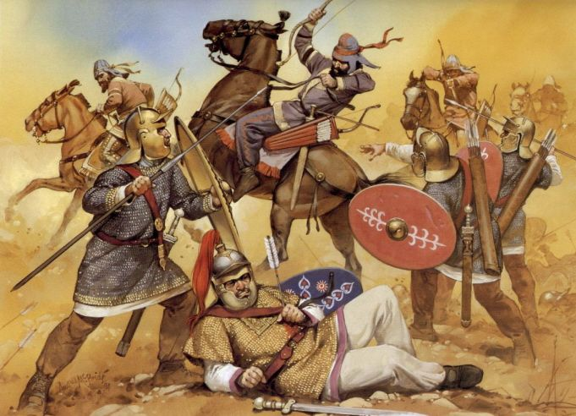
ПОХОДЖЕННЯ НАЗВИ
Рось — це річка на Придніпровській височині, яка в І-VI ст. носила назву Красної (тобто Красива річка). Так її називали в другій половині І ст. роси та сармати-роксолани (союзники росів) в період протистояння з імперією готів та оборони кордонів Дулібії—Рось.
Назву Роська річка (річка роської слави) вона отримала після успіху росів у протистоянні з обрами-аварами у кінці VI ст. Авари хотіли покарати росів—слов'ян—дулібів (антів, як їх називали візантійці та готи) за власні військові невдачі під час переселення на Захід. До того ж вони прагнули грабунку на землях сусідів.

Slide 4
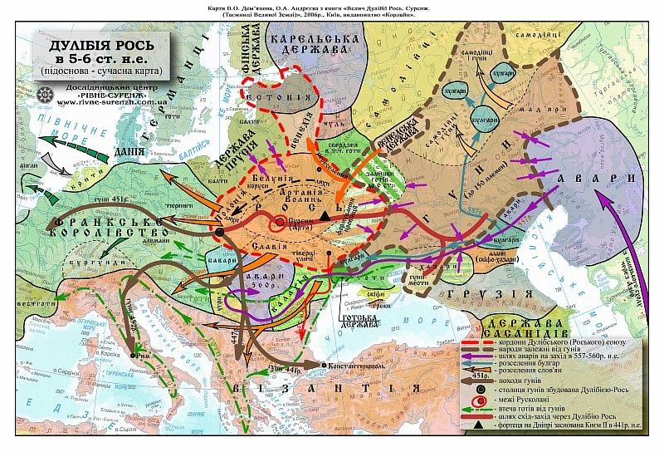

Slide 5
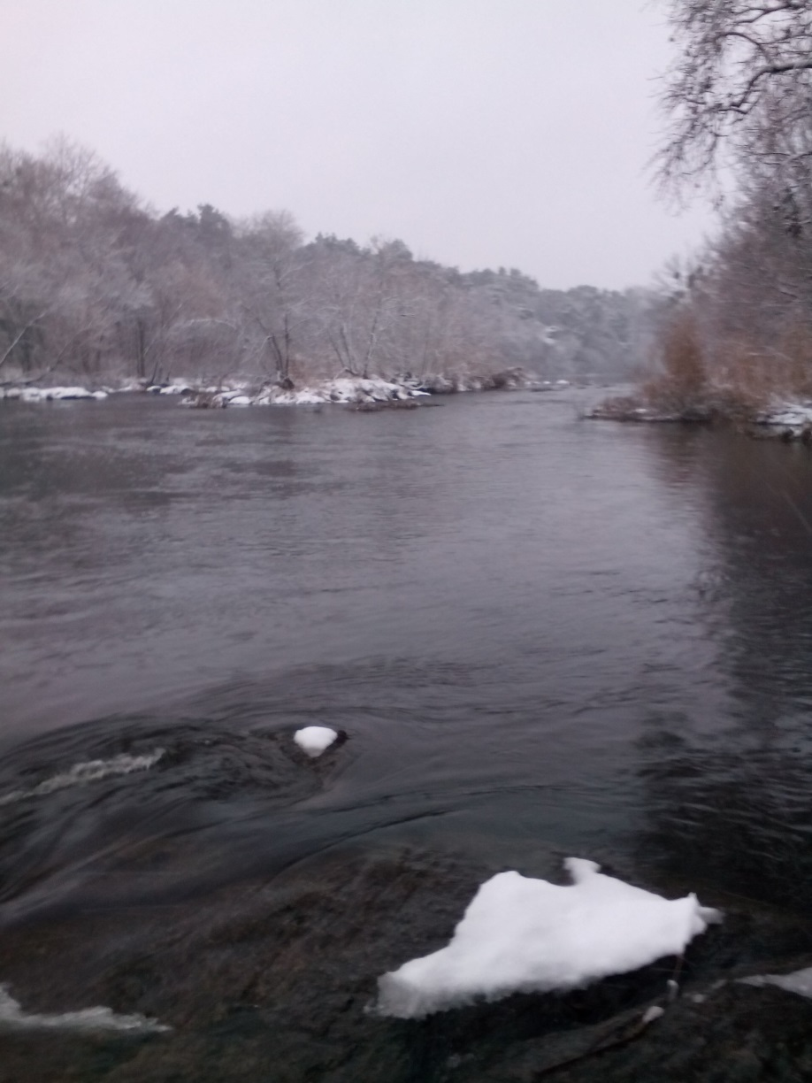
З XVIII століття, з періоду занедбання духовної величі предків та втрати знань про події аварської доби, назва Красна річка майже не згадувалась, а нова назва — Роська річка — стала вживатися без закладеного предками в неї значення як для місця роської слави. Назва спростилась і стала звучати як річка Рось.

Slide 6
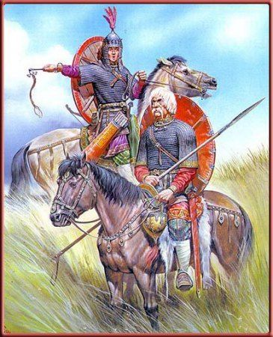
ПОХОДЖЕННЯ НАЗВИ
У праслов’янській мові існувало слово „руса” – річка, його загальний корінь трансформувався, але й нині зберігся у багатьох словах пов’язаних з річками та водою: русло (річище), роса. От із тієї давньої мови, а може ще з давніших, пішла назва „Рось” – фактично в перекладі це означало просто – Ріка. На її берегах селились перші праслов'янські племена, наприклад анти. З історії відомо, що князь антського союзу Бож, переміг на берегах Росі військо остготського короля Вінітара, а пізніше остготи все таки подолали Божа і стратили на пагорбі над Россю – розіп’яли. Народ і нині знає це місце, воно називається Божа гора.

Slide 7
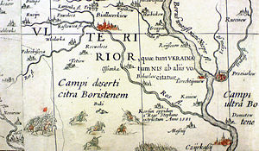
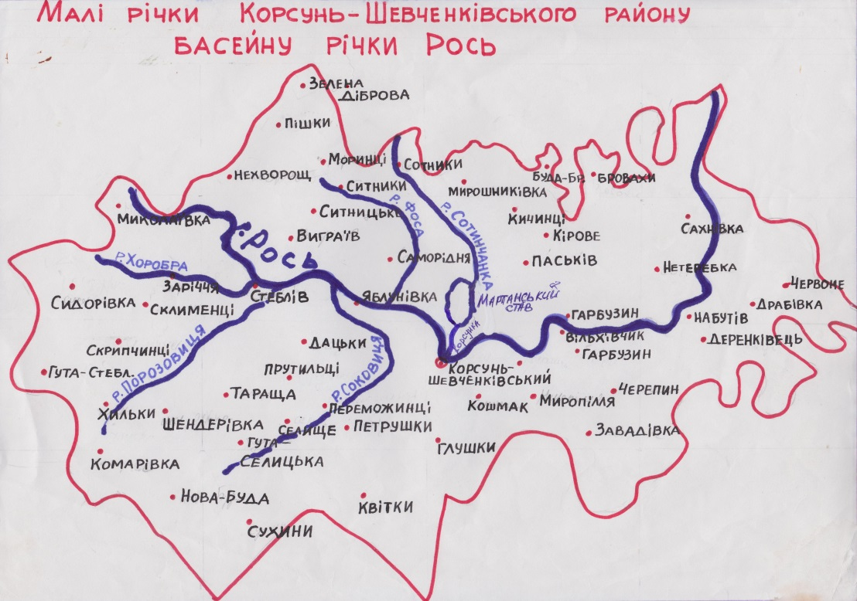
РОСЬ НА ГЕОГРАФІЧНИХ КАРТАХ
Рось
на мапі 1650 року

Slide 8
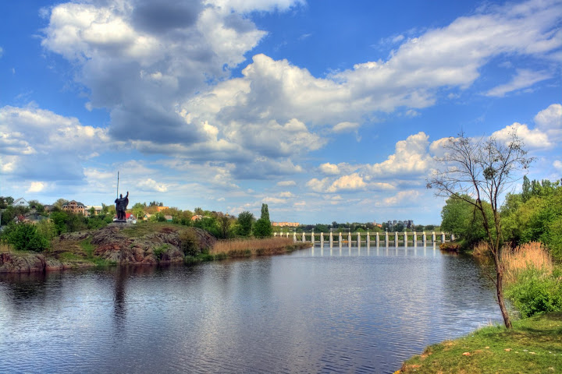
Річка Рось у весняній красі
БАГАТОЛИКА КРАСУНЯ

Slide 9
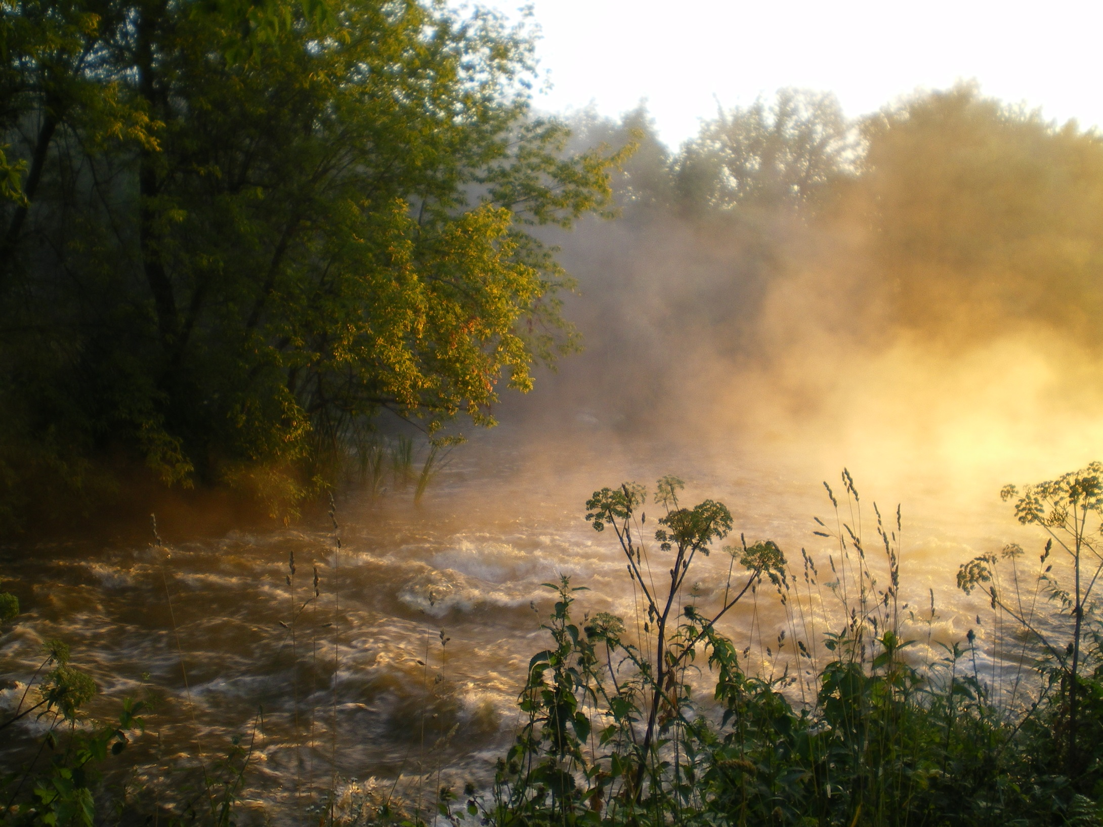
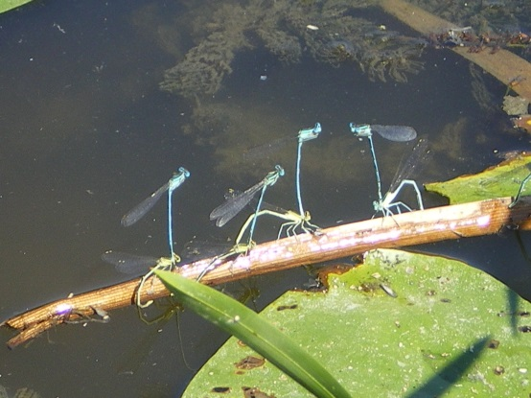
В літній ранок вона неповторна
БАГАТОЛИКА КРАСУНЯ

Slide 10
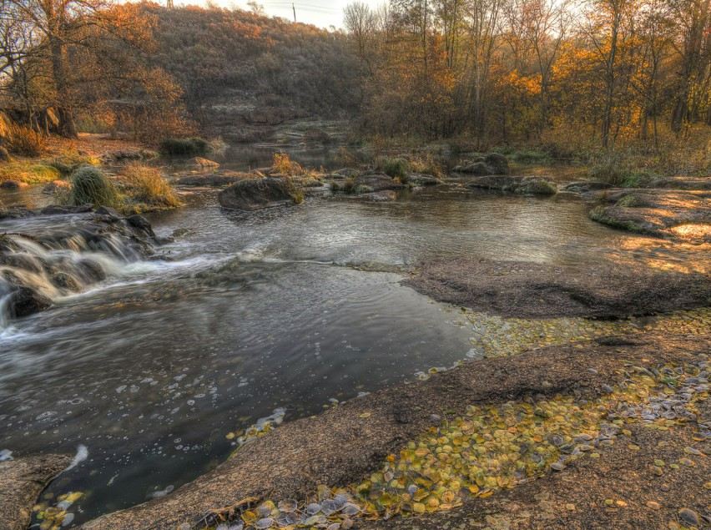
У осінній зажурі - свята
БАГАТОЛИКА КРАСУНЯ

Slide 11
А в зимовий мороз - непокорна
БАГАТОЛИКА КРАСУНЯ

Slide 12
РОСЬ Рось, Роставиця, Росава, Роська... Сонечко в росі. Цвіт купави в зелен-травах. Світ у первісній красі. Біла Церква, древній Корсунь, сивий красень Богуслав — Плинуть всі по Росі в осінь Без вітрила і весла. Край козацько-гайдамацький, Голубий від роських вод, Від московських орд І ляцьких Боронив завжди народ Роський, руський, автохтонний, Український себто люд, І за це йому Законний Наш, державницький салют! Ми — сини і доньки Росі, Предковічної Русі, Пам’ятаємо і досі: В Росі скупані ми всі!

Slide 13
Ріка моя, життя моє… Люблю я воду твою ласкаву, животворну. Кланяюсь тобі за ласку, за багатство, що дала ти моєму серцю. За те, що дивлячись на тебе, стаю я добрим, людяним і щасливим, що можу любити тебе все життя, ріка моя, життя мого народу. Олександр Довженко

